Slide 1
Digitutorin toiminta oppilaitoksessa
Mitä toiminta tarkoittaa?
Kuinka Digitutor toimii?
Mitkä ovat tavoitteet?
Kuinka toimitaan?
Mitä hyötyä toiminnasta on?

Slide 2
Toiminnan tarkoitus
Oppilaitoksen ja työelämän digituen tarpeeseen
Opiskelijat, opettajat ja työpaikkaohjaajat yhdessä kehittävät digitaalisia taitoja ja osaamista
Opiskelijat hankkivat ja hyödyntävät digitaalista osaamista työelämän tarpeisiin toimimalla oppilaitoksessa ja työpaikoilla Digitutoreina
Opiskelijat voivat toimia oman alansa Digitaitajina ja avustaa muita opiskelijoita, opettajia ja työpaikkaohjaajia ohjelmien, sovelluksien ja laitteiden käytössä.
https://ooodi.wordpress.com/

Slide 3
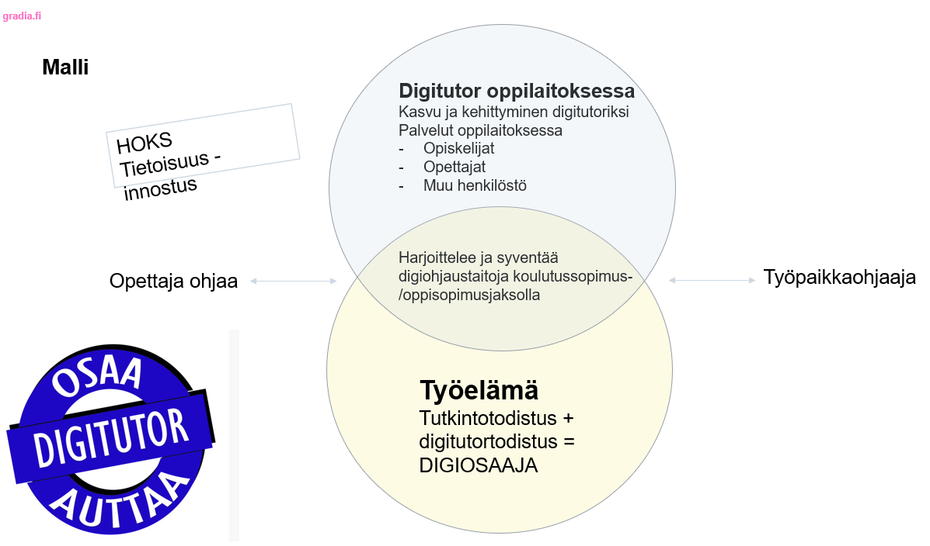
Toimintamalli
Jaana Virtanen (Gradia, OPH esittelyssä 4.12.2019)

Slide 4
Valmentautumispolku
Vaihtoehtoisia tapoja Digitutor osaamisen kehittämiseen: ​
Perustutkinnon yhteisten tutkinnon osien osa-alue:
Toiminta digitaalisessa ympäristössä ja/tai Työelämässä toimiminen ​ Pakolliset osaamistavoitteet 2 osp​ Valinnaiset osaamistavoitteet, 3 osp​
Työpaikkaohjaajaksi valmentautuminen 5 osp​
Paikallisesti tarjottava tutkinnon osa (esim. Työelämän digiosaaja 10 osp)​
Ammatillinen tutkinnonosan osaamistavoitteita (esim. Palvelujen käyttöönotto ja tuki, datanomit)​
Ammatti- tai erikoisammattitutkinnon tutkinnon osa tai sen osa (esim. alan yrittäjyysopinnot)​

Slide 5
Tavoite ja tehtävät
Tavoitteena on tunnistaa opiskelijan olemassa olevaa ja tulevaisuuden työelämätaitoihin liittyvää digiosaamista, kehittää ja vahvistaa opiskelijoiden työelämän digitaitoja
Tehtäviä kuten
Tietokoneiden, oheis- ja mobiililaitteiden ongelmiin.
Office365 ohjelmien ja Teamsin käyttöön
Optimasta työtilan siirto Moodleen (materiaalit , tehtävät)
Digitaalisten kuvien ja Videoiden ottaminen ja käsittely
3D/360 kameran käyttö ja kuvien käyttöönotto Thinglinkiin
Etäopetuksen tukeen, ohjelmien ja laitteiden käyttöön (videoneuvottelu, kuulokkeet, konferenssikaiutin, projektorit, sovellusten jako)
Erilaisten digitaalisten sovellusten, mobiilaitteiden ja applettien käyttöön (Teams, Slack, Whatapp, Instagram, ....)
Adobe Spark , Prezi? Ja muita tarvittavia uusia sovelluksia käyttöön
https://prezi.com/view/7rBIPMLLgs19eQrYeMmS/

Slide 6
Osaamistavoitteet
Opintoihin liitettyinä osaamismerkki ja todistus
Edistää digitaalisuuden käyttöä yrityksen ja oppilaitoksen välillä
hyödyntää ja opastaa digitaalisten oppimisympäristöjen käyttöä ammattialan osaamisen hankkimiseen.
tukea ja perehdyttää muita opiskelijoita, opettajia sekä työelämän edustajia digivälineiden ja -ohjelmien käyttöön
toimia vastuullisesti asiakaspalvelutehtävissä
ottaa toiminnassa huomioon tietoturvallisuuden ja tietosuojan vaatimukset
​auttaa ratkaisemaan esiin tulevia ongelmia ohjelmien ja laitteiden käytössä

Slide 7
Toiminnan jatkuminen
Saanut OPH:n lisärahoitusta valtakunnalliseen jatkokehitykseen
Omassa toiminnassa hyödynnetään ICT alan opiskelijoiden osaamisen hankkimiseen (Digituki)
Laajennetaan muille aloille ja yksiköihin
Aulapalvelu
Vastaako tarjonta kysyntä
Jatkohanke https://blogit.gradia.fi/tyte/

Slide 8
Ottakaa yhteyttä ja pyytäkää avustusta Digiongelmiin ja osaamiseen
Sähköpostilla Redu.Digitutor@redu.fi (Redu Digitutor)
Puhelimella 040 675 9328 tai käy pyytämässä opastusta neuvontapisteestä työhuoneesta C108.
Voit liittyä myös Whatsapp tai Slack ryhmään. Pyyntö Digitutoreille..
Tieto- ja viestintätekniikan lehtori Jyrki Niskanen 040 584 1027 (4719).
https://ooodi.wordpress.com/Digiohjaus

Slide 9
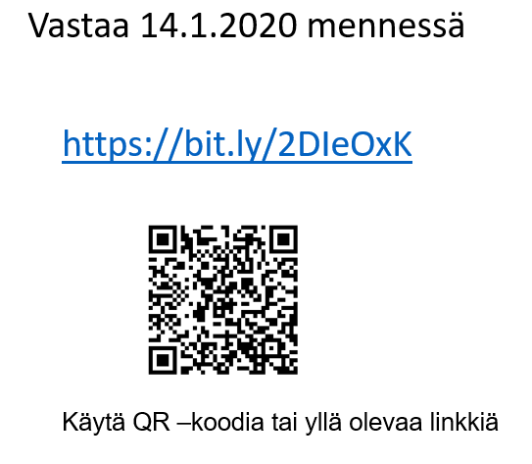
Millaista digiosaamista työelämässä tarvitaan?
https://bit.ly/2DIeOxK (laita iso i)

Slide 10
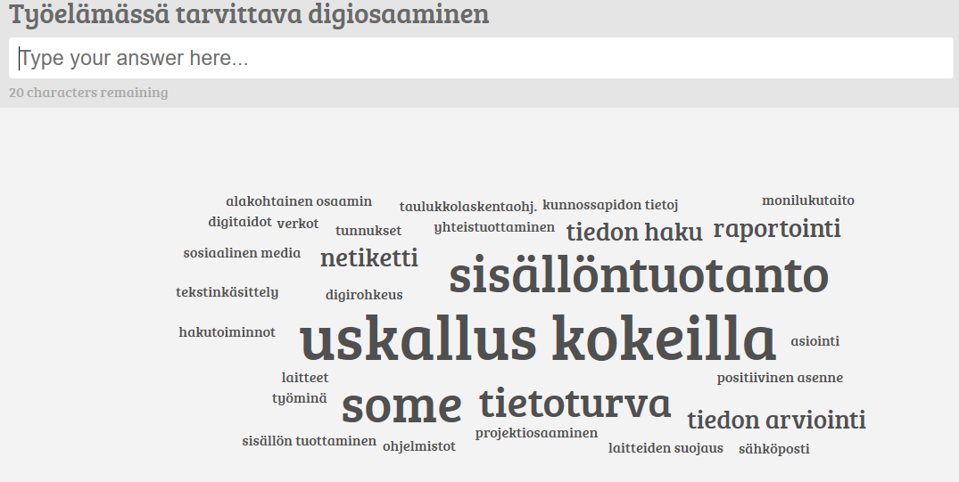
https://answergarden.ch/1074055

